Slide 1

ENTORNO SOCIAL
> Joseph Lenin Cruzado Laiza

Slide 2
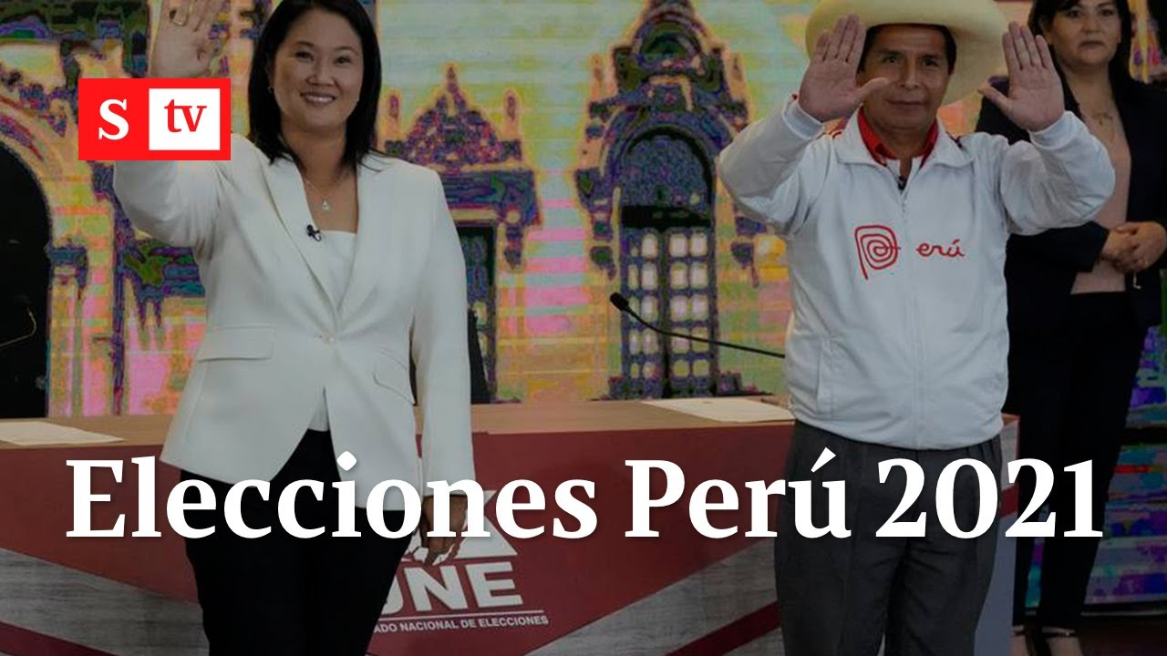
Tema social

Slide 3
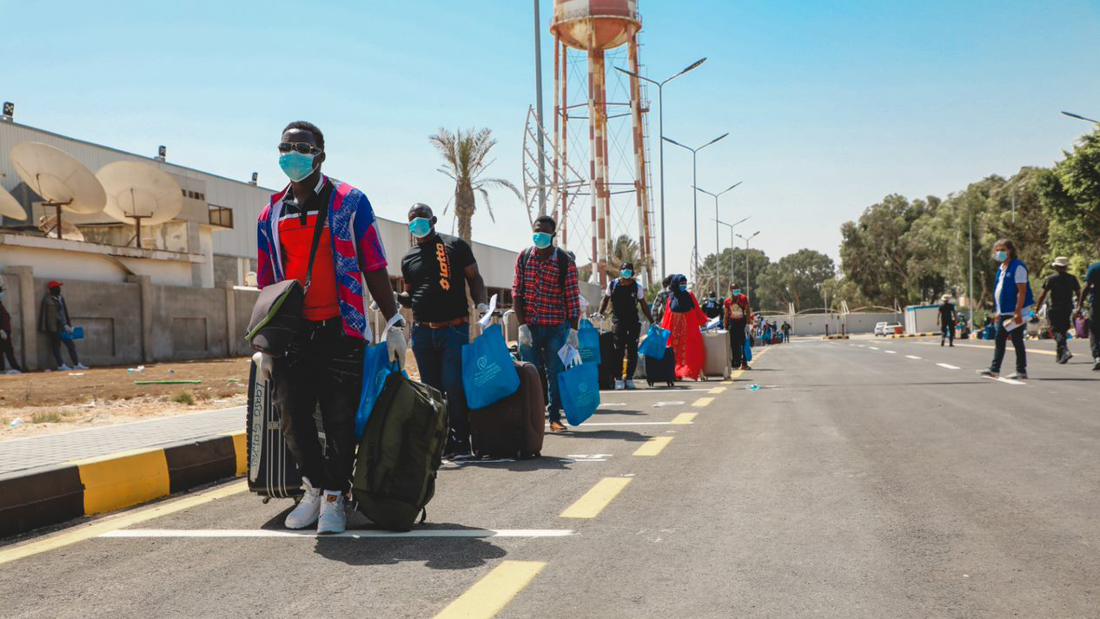
IMPACTO POTENCIAL

Slide 4
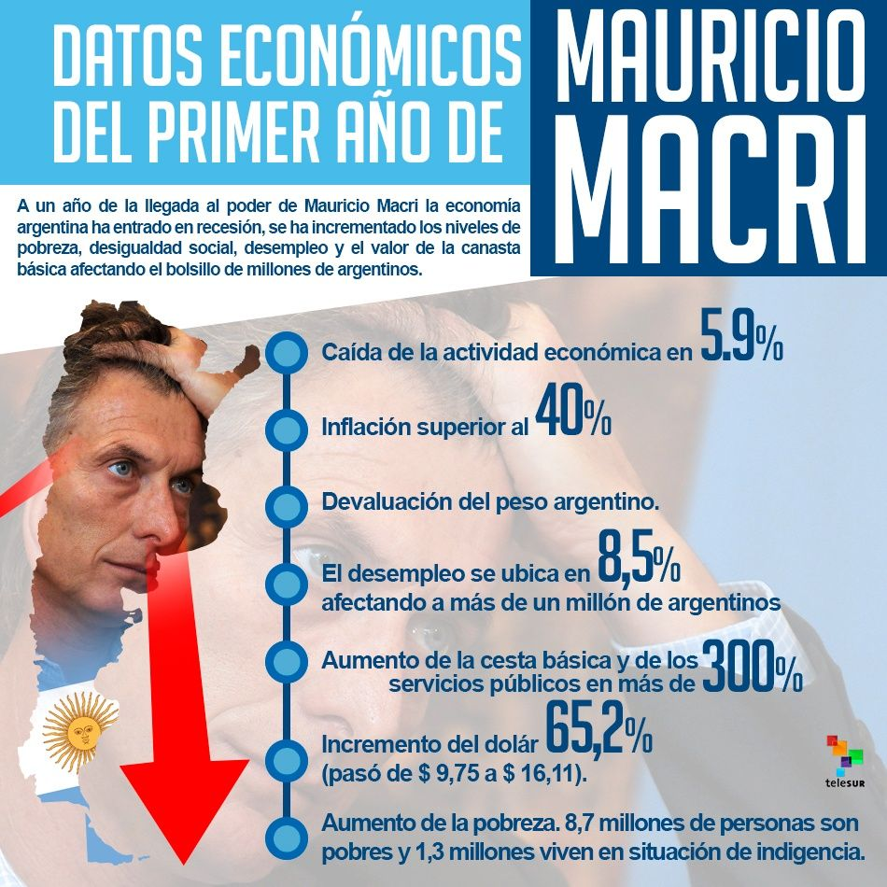
CASO EJEMPLAR

